Slide 1
Comparação e avaliação das implementações em
R dos algoritmos GAM, GLM e MARS
Lucas da Mata Guimarães
BCC - 2025

Slide 2
Introdução
Contexto
Uso de modelos computacionais na Biologia;
Generalized Addtive Models (GAM)
Generalized Linear Model (GLM)
Multivariate Adaptive Regression Spline (MARS)
Alta demanda de processamento e memoria;
Controle populacional próximo a centros urbanos.

Slide 3
Introdução
Justificativa
Mapear a distribuição de espécies;
Mudanças pela ação humana;
Dificuldade da coleta de dados.

Slide 4
Introdução
Objetivo
Melhor modelo na relação acurácia e custo computacional.

Slide 5
Revisão Bibliográfica
Modelos Computacionais
Principais aplicações:
Ciência e Pesquisa;
Engenharia;
Medicina.
Tipos:
Modelagem determinística;
Modelagem estocástica;
Modelagem dinâmica.

Slide 6
Revisão Bibliográfica
Modelos Lineares
Modelos de Regressão;
Modelos de Análise de Variância.

Slide 7
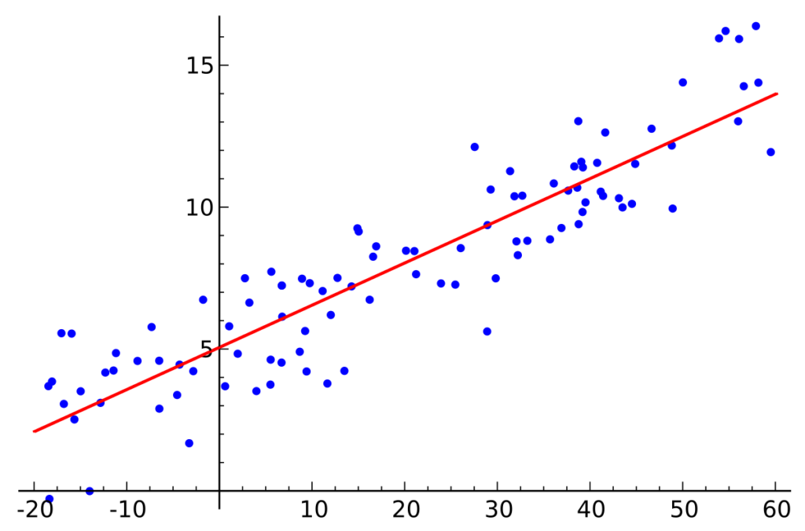
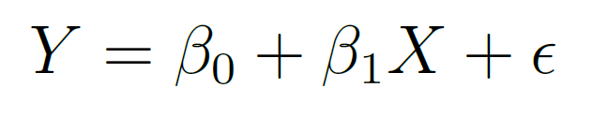
Revisão Bibliográfica
Modelos Lineares
Regressão Linear Simples
Fonte: EBAC (2023)

Slide 8
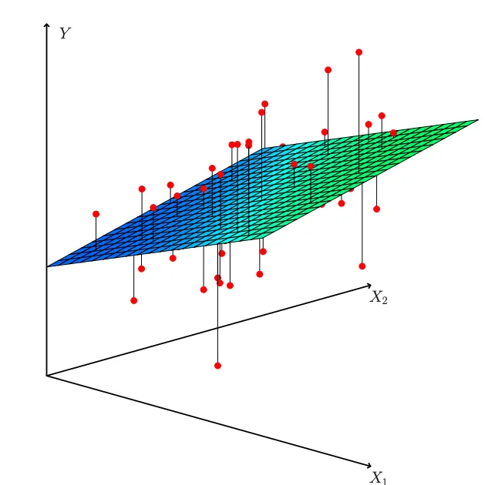
Revisão Bibliográfica
Modelos Lineares
Regressão Multipla
Fonte: Novak (2022)

Slide 9
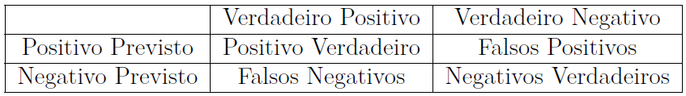
Revisão Bibliográfica
Métodos de Avaliação
Acurácia;
Precisão;
Recall;
F1-Score;
AUC-ROC;
Fonte: (FILHO, 2023)

Slide 10
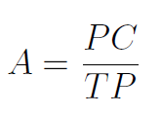
Revisão Bibliográfica
Métodos de Avaliação
Acurácia

Slide 11
Revisão Bibliográfica
Modelos de Distribuição de Espécies
Fontes:
Dado de ocorrência;
Dado ambiental;
Frameworks de modelagem:
GLM;
GAM;
MARS;

Slide 12

Revisão Bibliográfica
Modelos de Distribuição de Espécies
GLM – Generalized Linear Model:
Família exponencial de distribuição para erro;
Gaussiana, Poisson ou Binomial.
Quase-Likelihood;

Slide 13
Revisão Bibliográfica
Modelos de Distribuição de Espécies
GAM – Generalized Additive Model:
Automatização para os termos do polinômio, e melhora da qualidade;
Suavização;
Preditor linear, para, preditor aditivo.

Slide 14
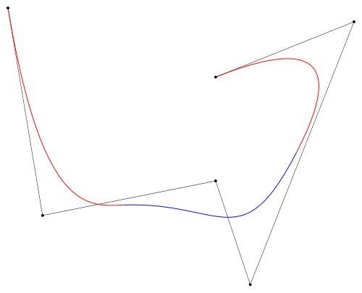
Revisão Bibliográfica
Modelos de Distribuição de Espécies
MARS – Multivariate Adaptive Regression Spline.
Conjunto de funções base;
Fonte: Wikipedia (2025)

Slide 15
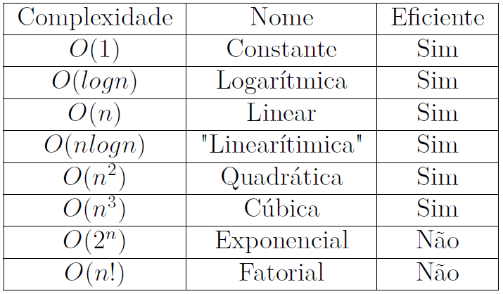
Revisão Bibliográfica
Análise de Algoritmos
Fonte: (BIG..., 2025)

Slide 16
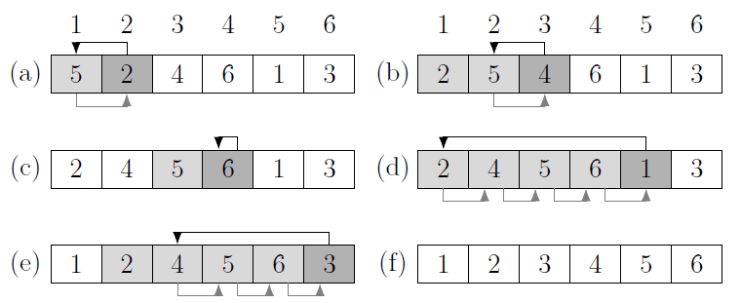
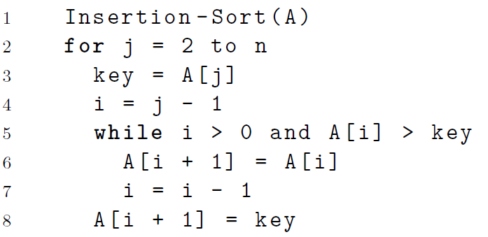
Revisão Bibliográfica
Análise de Algoritmos
Análise de Complexidade
Tempo de execução.
Fonte: Cormen et al. (2009)
Fonte: Cormen et al. (2009)

Slide 17
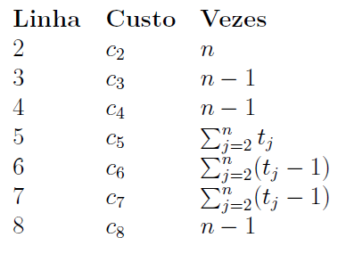
Revisão Bibliográfica
Análise de Algoritmos
Análise de Complexidade
Tempo de execução.
Fonte: Cormen et al. (2009)
Fonte: Cormen et al. (2009)

Slide 18


Revisão Bibliográfica
Análise de Algoritmos
Análise de Complexidade
Tempo de execução.

Slide 19
Revisão Bibliográfica
Análise de Algoritmos
Análise de espaço:
Fonte: Cormen et al. (2009)

Slide 20

Revisão Bibliográfica
Linguagem R
Packages
Fonte: Clark (2025)

Slide 21
Revisão Bibliográfica
Trabalhos relacionados
"A comprehensive evaluation of predictive performance of 33 species distribution models at species and community levels"(NORBERG et al., 2019);
"Generalized linear and generalized additive models in studies of species distributions: setting the scene"(GUISAN; EDWARDS; HASTIE, 2002);
"The generalized linear model and extensions: a review and some biological and environmental applications"(PAUL; SAHA, 2007),
"Generalized Additive Models"(HASTIE; TIBSHIRANI, 1986) e "An introduction to multivariate adaptive regression splines"(FRIEDMAN, 1991);
"An introduction to multivariate adaptive regression splines"(FRIEDMAN, 1991);

Slide 22
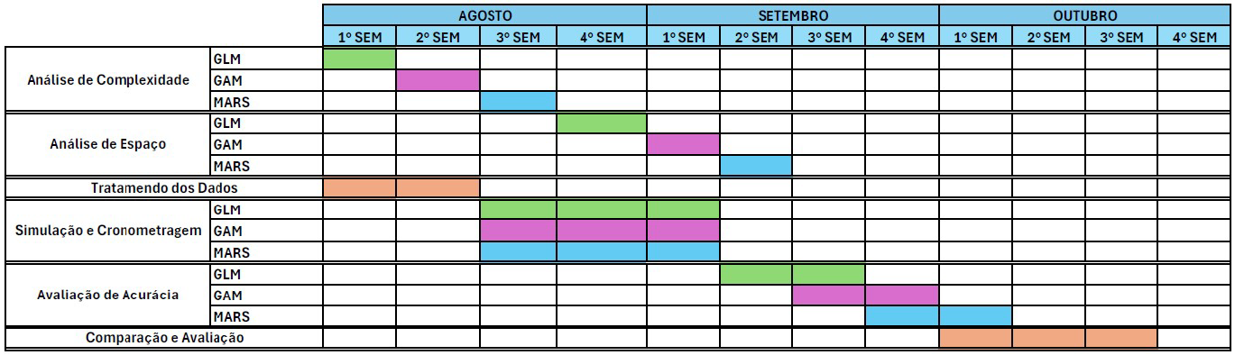
Desenvolvimento
Fonte: Elaboração do autor

